Slide 1

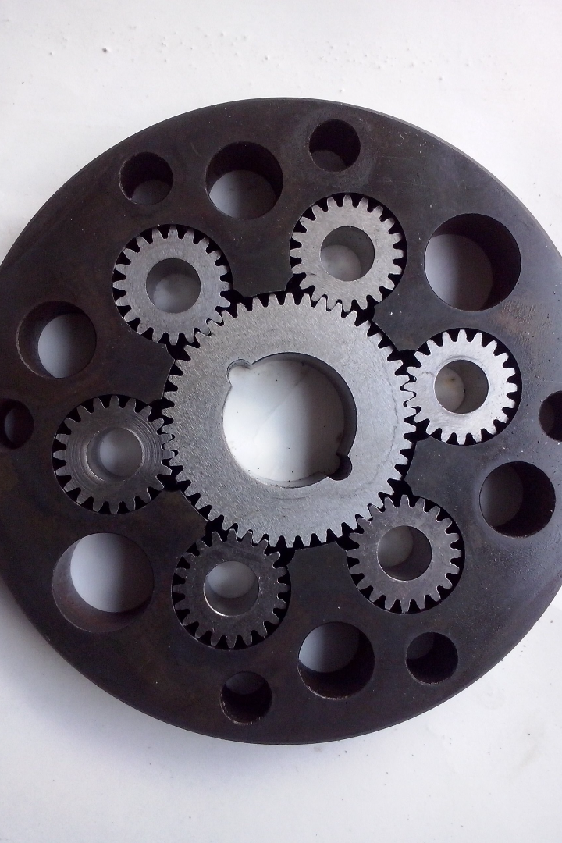
Разработка методов анализа, синтеза и технологии изготовления цилиндрических колёс с переменным углом зацепления по всей длине зубчатого венца
Наша презентация посвящена разработке методов анализа, синтеза и технологии изготовления цилиндрических колёс с переменным углом зацепления по всей длине зубчатого венца.

Slide 2

Актуальность проекта
1
Растущий спрос
Рост технологических требований и потребности рынка в высокоточных и надежных цилиндрических колёсах.
2
Улучшение эффективности
Повышение производительности и снижение затрат благодаря развитию новых методов изготовления.
3
Инновационность
Уникальный подход к разработке, который обеспечивает переменный угол зацепления по всей длине зубчатого венца.

Slide 3
Проблема проекта
1
Сложность производства
2
Ограничения конструкции
3
Потери энергии
Недостаточная точность колёс приводит к потере энергии во время передачи механической работы.
Традиционные методы создания цилиндрических колёс не позволяют достичь необходимой точности и переменного угла зацепления.
Существующие конструкции ограничивают возможности варьирования угла зацепления по всей длине зубчатого венца.

Slide 4

Решение проблемы
1
Анализ требований
Исследование рынка и потребностей клиентов для определения необходимых параметров колёс.
2
Синтез новых методов
Разработка уникальных технологических решений, позволяющих добиться переменного угла зацепления.
3
Тестирование и оптимизация
Проверка и оптимизация разработанных методов на прототипах для достижения максимальной производительности.

Slide 5

Рынок, его объём, рост и уровень конкуренции
Объём рынка
Рынок цилиндрических колёс оценивается в несколько миллиардов долларов и продолжает расти.
Рост спроса
Высокоточные и надежные цилиндрические колёса все больше востребованы в различных отраслях.
Уровень конкуренции
Конкуренция на рынке высока, но наше уникальное предложение обеспечивает конкурентное преимущество.

Slide 6
Бизнес-модель
Производство
Дистрибуция
Услуги
Собственное производство цилиндрических колёс с применением разработанных методов и технологий.
Установление долгосрочных партнерских отношений с ключевыми игроками на рынке.
Предоставление услуг технической поддержки и консультаций по применению наших продуктов.

Slide 7
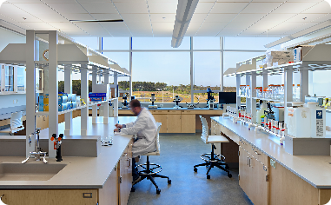
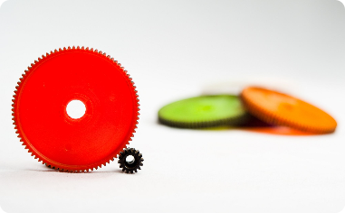
Текущие результаты
Исследования и разработки
Прототипы
Мы успешно создали несколько 3D моделей цилиндрических колёс с переменным углом зацепления.
Наша команда активно работает над разработкой и оптимизацией методов производства.

Slide 8

Планы развития
1
Расширение производства
Создание собственного конструкторского бюро
2
Исследование новых рынков
Исследование и анализ новых отраслей, где технология переменного угла зацепления может найти применение.
3
Партнерства и сотрудничество
Установление партнерских отношений с другими компаниями и институтами для разработки новых продуктов.

Slide 9

Команда
1
Кривцов
Артём
2
Лукьянов Владислав
3
Ларионов Никита
4
Мадюков Никита
5
Кулешов
Илья

Slide 10
Контакты
Телефон
Email
+7 (910) 621-59-08
ar.krivtsov@gmail.com

